Slide 2
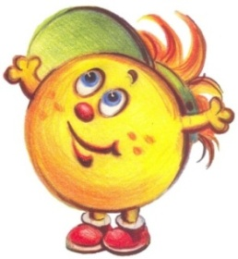
Миру знаний нет предела,
Так скорей, друзья, за
ДЕЛО!

Slide 3
ГЛАВНЫЕ ЧЛЕНЫ ПРЕДЛОЖЕНИЯ
подлежащее
сказуемое
Ребята спешат в школу?
Наступило февральское утро.
В классе они трудятся!

Slide 4
Весь урок мы открываем, исследуем, узнаём тайны родного языка.
?

Slide 5
ПЛАН:
1. Прочитать предложение.
2. Найти главные члены предложения..
3. Определить их место и связь между собой.
4. Обобщить наблюдения.

Slide 7
Сейчас заведём мы игрушки. Запрыгают зайцы, лягушки.

Slide 8
Весь урок мы открываем, исследуем, узнаём тайны родного языка.

Slide 9
Всё понял (а). Ошибок нет. Могу объяснить другому.
Понял (а), но ошибка есть
Не всё понял(а). Есть ошибки.
Не понял (а). Много ошибок.

Slide 10
Придумать и записать по одному предложению с несколькими подлежащими и сказуемыми.
с. 38-39 (памятка), выписать два предложения с несколькими подлежащими и сказуемыми
с. 38-39 (памятка),
Р/т № 424 все задания
с. 38-39 (памятка),
№ 424 (только в учебнике)

Slide 11
Оцените
свою работу на уроке

Slide 12
Выполнение правил общения на уроке
Успешность при выполнении самостоятельной работы
Личный вклад в «открытие нового знания»
Степень учебной активности
на уроке
Степень активности при работе в паре (группе)
Качество выполнения письменной работы в тетради

